Slide 1
Eléments de base en conception mécanique
Version complète
V2.0
2018 - Simon CHARAUDEAU

Slide 2
Sommaire
Démarche pratique de conception mécanique
Introduction à la résistance des matériaux
Sollicitations mécaniques élémentaires
Caractéristiques mécaniques d’un matériau
Critères de Dimensionnement
Fonctionnement d’un assemblage vissé
Application au Formula Student
Mise en plan & Spécifications géométriques
Introduction au dimensionnement par éléments finis

Slide 3
Démarche pratique de conception mécanique

Slide 4
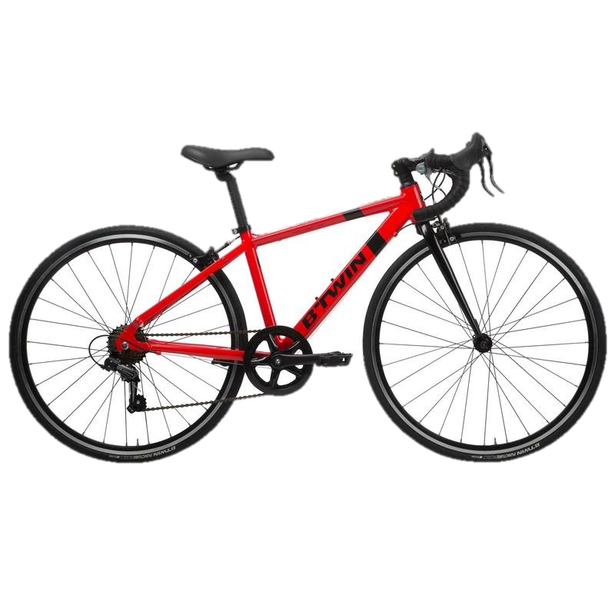
Conception d’un cadre de vélo

Slide 5
Démarche pratique de conception mécanique
Surfaces fonctionnelles et volume enveloppe
Cas de charge et conditions d'utilisation
Choix du matériau, de la forme, du process (selon critère d’optimisation retenu)
Calcul/Simulation => Itérations (éventuellement)
Vérifications :
Fabrication possible ?
Montage/Assemblage possible ? (Collisions, passage des vis, passage des outils, …)

Slide 6
Sollicitations mécaniques élémentaires
Introduction à la résistance des matériaux (rdm)

Slide 7
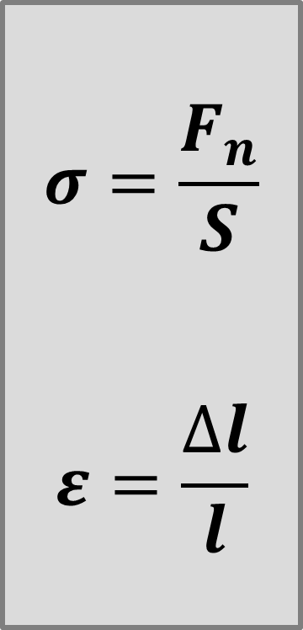


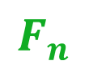



Contrainte & Déformation
Traction
Compression
$$σ=\frac{F_{n}}{S}$$
$$ε=\frac{∆l}{l}$$
$$F_{n}$$
S
$$−F_{n}$$
$$∆l$$
S
$$−∆l$$
$$l$$
$$l$$

Slide 8


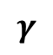
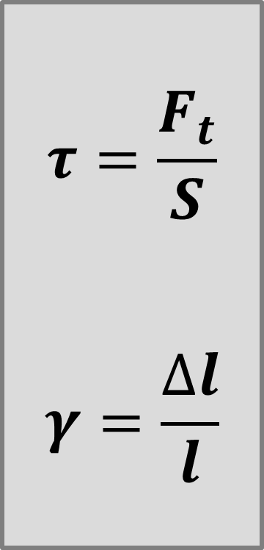

Contrainte & Déformation
$$τ=\frac{F_{t}}{S}$$
$$γ=\frac{∆l}{l}$$
Cisaillement
$$∆l$$
S
$$F_{t}$$
$$l$$
$$γ$$

Slide 9

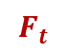




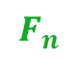
Sollicitations mécaniques élémentaires
Flexion ⬄ Cisaillement + Traction & Compression
$$F$$
$$−F_{n}$$
$$h$$
$$F_{t}$$
$$F_{n}$$
$$l$$
Modèle d’Euler-Bernoulli :
$$h<<l =>Contrainte de Cisaillement << Contrainte de Traction \& Compression$$

Slide 10



Sollicitations mécaniques élémentaires
Torsion ⬄ Cisaillement
$$F_{t}$$
$$C$$

Slide 11


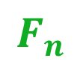
Sollicitations mécaniques élémentaires
Traction & Compression ⬄ Cisaillement + Traction & Compression
$$F$$
$$F_{n}$$
$$F_{t}$$

Slide 12
Caractéristiques mécaniques d’un matériau
Introduction à la résistance des matériaux (rdm)

Slide 13
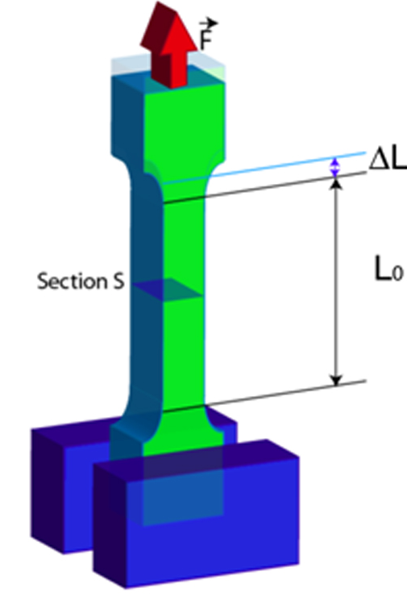
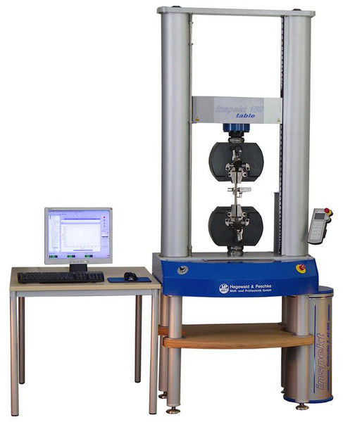
Essai de traction

Slide 14
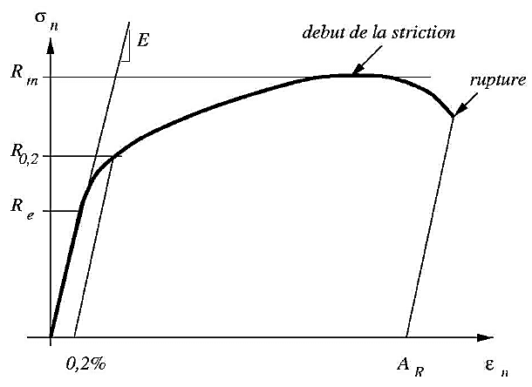
Caractéristique d’un matériau ductile
Module de Young
Limite de rupture
Limite élastique
Allongement à la rupture
03/10/2018

Slide 15
Critères de dimensionnement
Introduction à la résistance des matériaux (rdm)

Slide 16
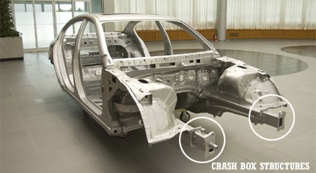
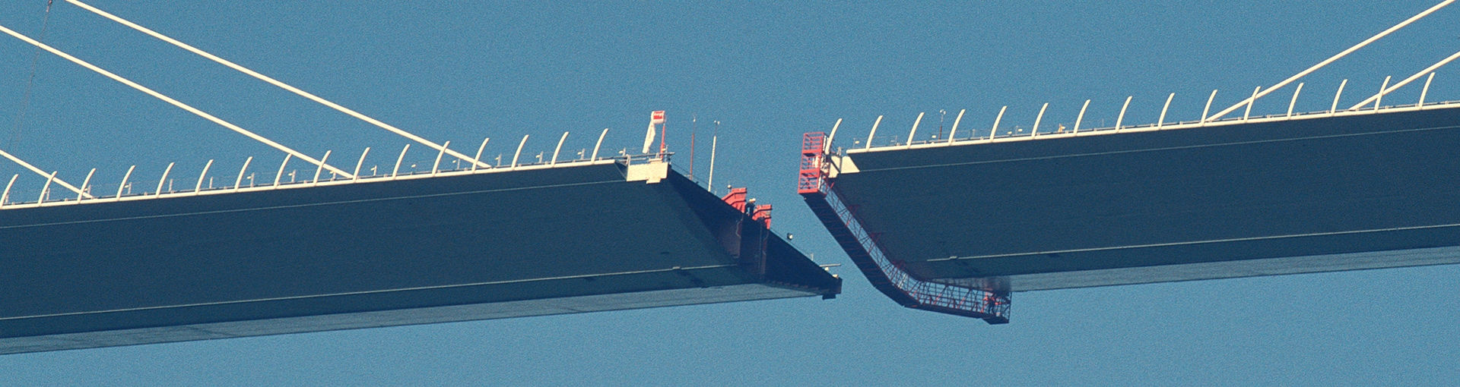
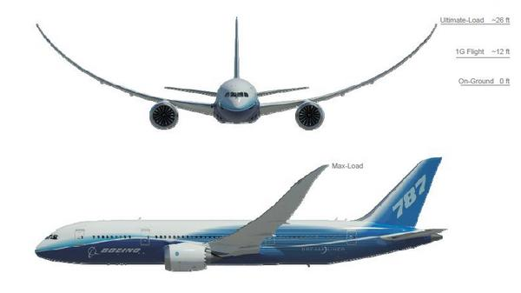
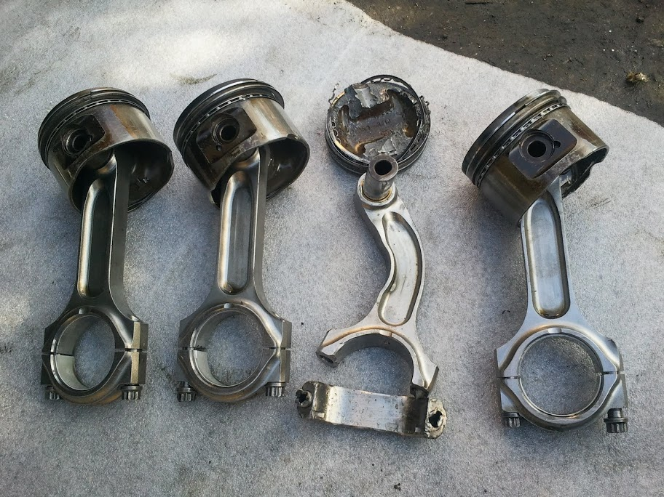
Multiplicité des critères de dimensionnement

Slide 17
Multiplicité des critères de dimensionnement
Rupture
Plasticité
Vibratoire
Fatigue
Fluage
Flambage
Raideur
Matage

Slide 18
Critères de plasticité
Critère de TRESCA
L’endommagement des matériaux ductiles se fait par cisaillement
Le glissement des atomes les uns sur les autres requiert moins d’énergie que leur arrachement simultané
Il faut donc analyser les sollicitations mécaniques en terme de cisaillement !

Slide 19
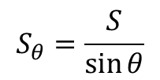



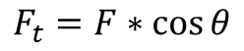
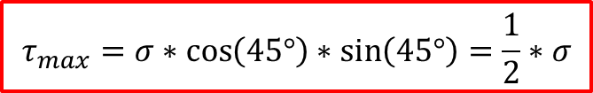
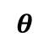
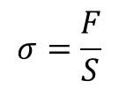

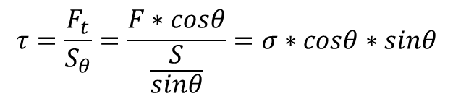
Critères de plasticité
Cisaillement maximal à 45°
$$F$$
S
$$S_{θ}=\frac{S}{\sin{θ}}$$
$$F_{t}=F∗cos⁡θ$$
$$S_{θ}$$
$$σ=\frac{F}{S}$$
$$θ$$
$$F_{n}$$
$$τ=\frac{F_{t}}{S_{θ}}=\frac{F∗cosθ}{\frac{S}{sinθ}}=σ∗cosθ∗sinθ$$
$$F_{t}$$
$$τ_{max}=σ∗\cos\left(45°\right)∗\sin\left(45°\right)=\frac{1}{2}∗σ$$

Slide 20
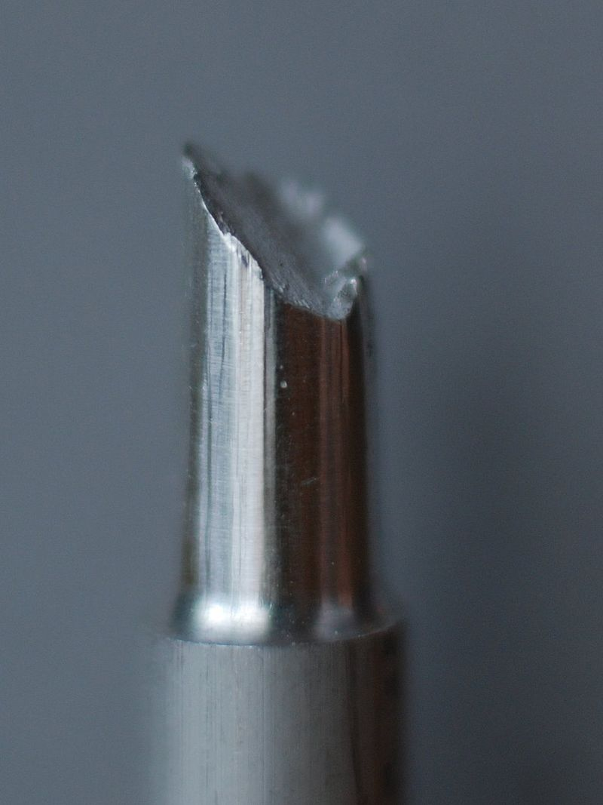
Critères de plasticité
Rupture d’une éprouvette de traction (aluminium) à 45°

Slide 21
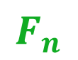




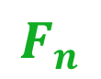



Critères de plasticité
$σ_{x}<Re \& σ_{y}<Re ⇏$ $Domaine elastique !$
$$F_{x}$$
$$F_{x}$$
$$F_{n}$$
$$F_{t}$$
$$F_{t}$$
+
=
$$F_{t}$$
$$F_{y}$$
$$F_{y}$$
$$F_{n}$$

Slide 22
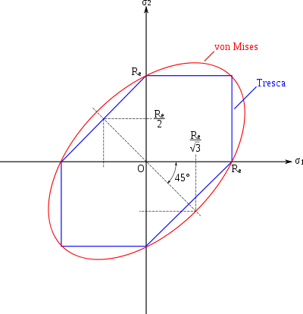
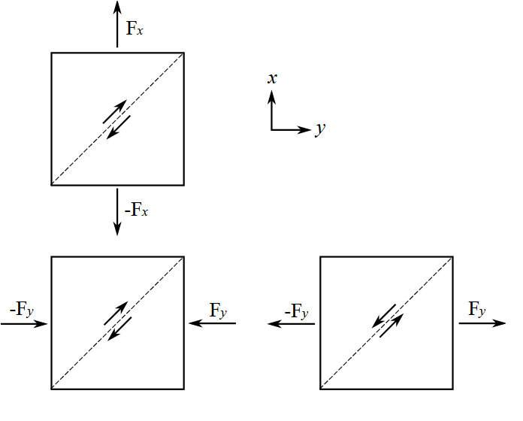
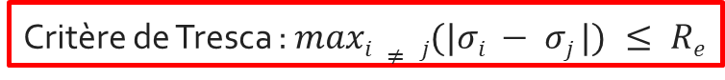
Critères de plasticité – Matériau isotrope
Critère de Tresca : $maxi ≠ j(|σi − σj |) ≤ Re$

Slide 23
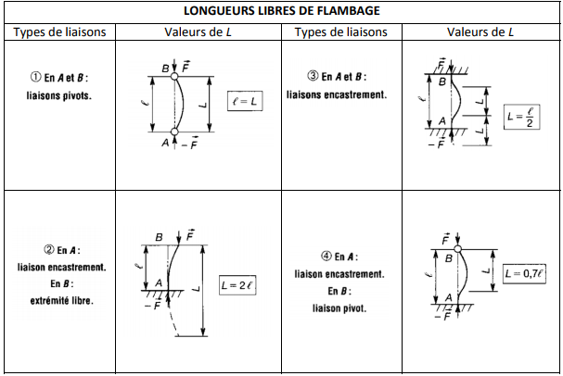
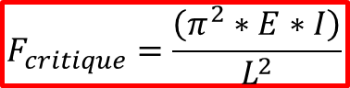
Flambage – Formule d’EULER
$$F_{critique}=\frac{\left(π^{2}∗E∗I\right)}{L^{2}}$$

Slide 24
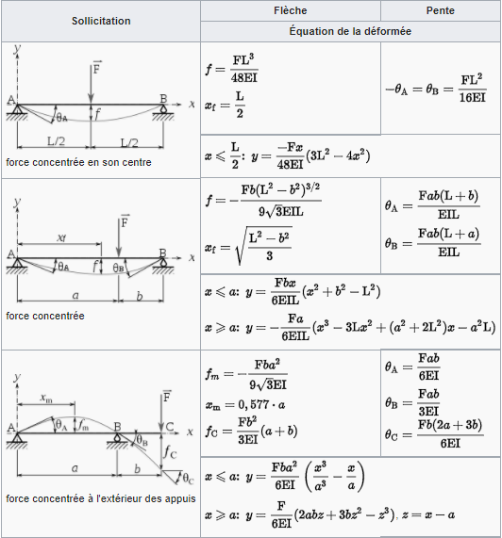
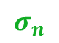
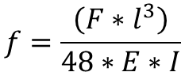

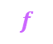





Raideur
$$F$$
$$b$$
$$−σ_{n}$$
$$h$$
$$F_{t}$$
Formulaire des poutres simples
$$σ_{n}$$
$$f$$
$$l$$
$$f=\frac{\left(F∗l^{3}\right)}{48∗E∗I}$$

Slide 25
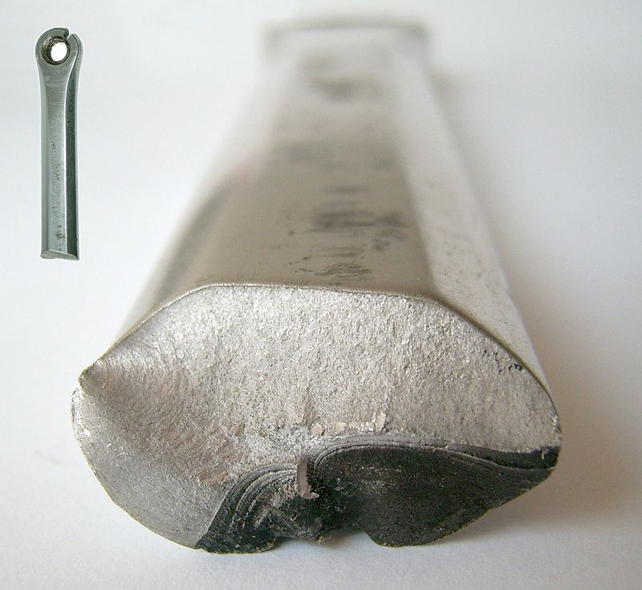
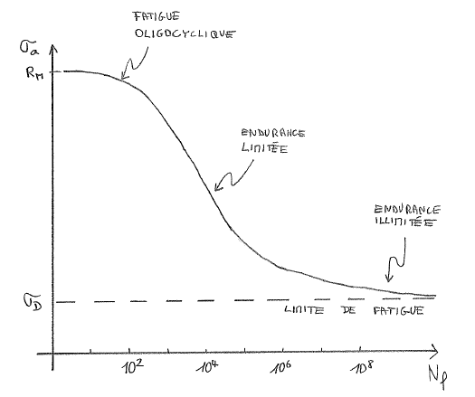
Fatigue
$σ<Re \& Nf≫1⇏$ $Domaine elastique !$

Slide 26
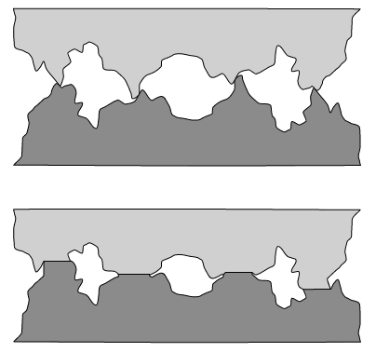
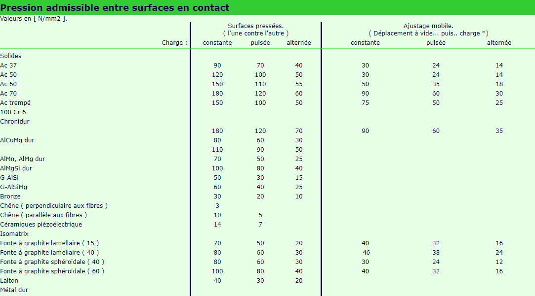
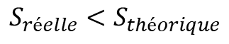
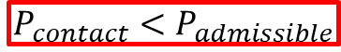

Matage
$$F$$
$$P_{contact}<P_{admissible}$$
$$S_{réelle}<S_{théorique}$$

Slide 27
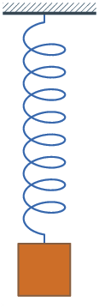
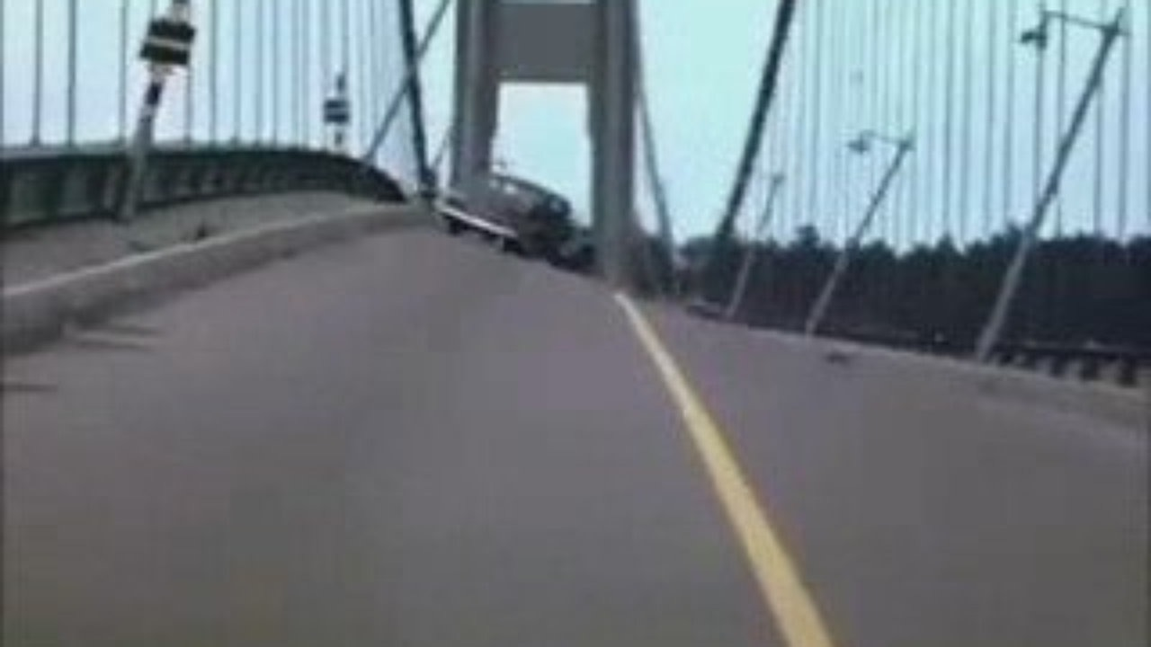
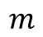
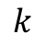
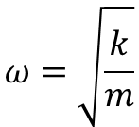
Modes propres
Fréquences propres ≠ Fréquences d’utilisations
$$k$$
$$m$$
$$ω=\sqrt{\frac{k}{m}}$$
https://upload.wikimedia.org/wikipedia/commons/transcoded/f/f2/Tacoma_Narrows_Bridge_destruction.ogv/Tacoma_Narrows_Bridge_destruction.ogv.480p.webm

Slide 28
Fonctionnement d’un assemblage vissé

Slide 29
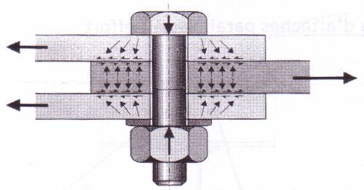
Assemblage vissé – Effort perpendiculaire à l’axe de la vis
Avec précontrainte

Slide 30
Assemblage vissé – Effort perpendiculaire à l’axe de la vis
Avec précontrainte
Sollicitation dans la vis constante
Transmission des efforts par frottement

Slide 31
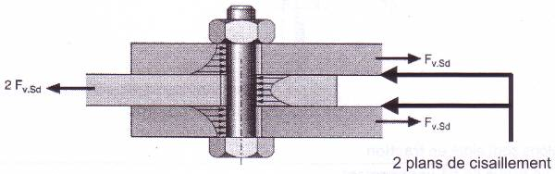
Assemblage vissé – Effort perpendiculaire à l’axe de la vis
Sans précontrainte

Slide 32
Assemblage vissé – Effort perpendiculaire à l’axe de la vis
Sollicitations alternées => Fatigue !
Sans précontrainte
Chocs => Matage !

Slide 33
Assemblage vissé – Effort parallèle à l’axe de la vis

Slide 34
Assemblage vissé – Effort parallèle à l’axe de la vis
Sollicitation dans la vis quasi-constante
Transmission des efforts par décompression des pièces comprimées

Slide 35
Application au Formula Student

Slide 36
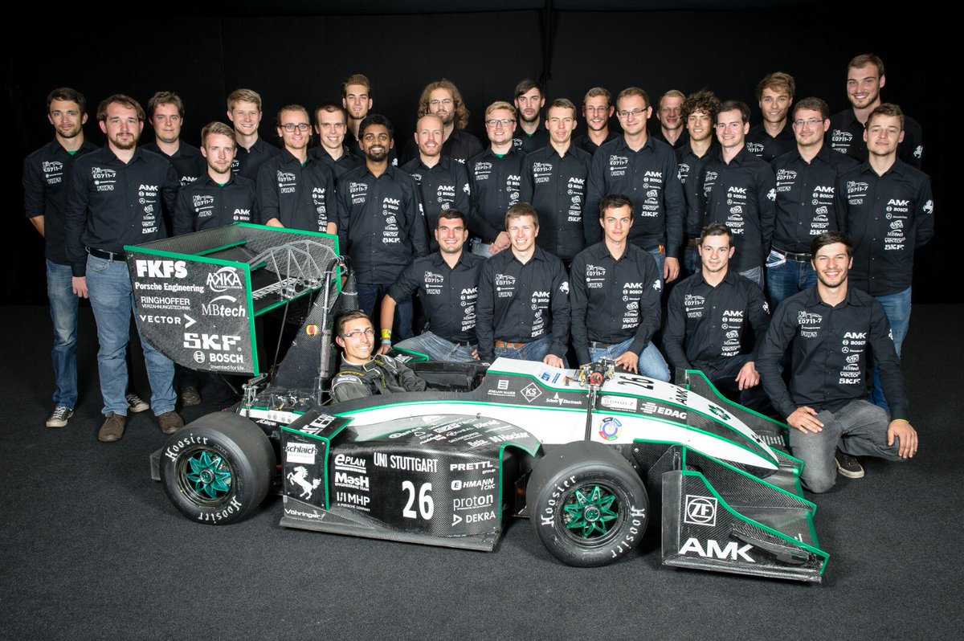
Application au Formula Student

Slide 37
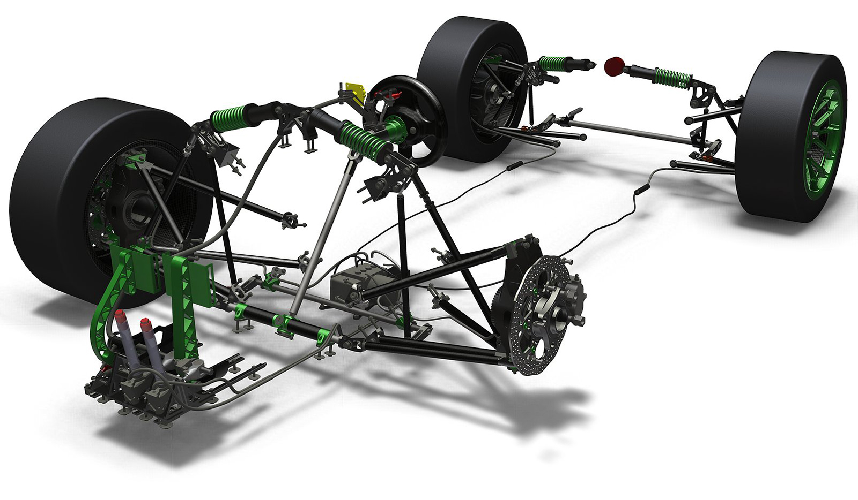
Poussant de suspension - Tube

Slide 38
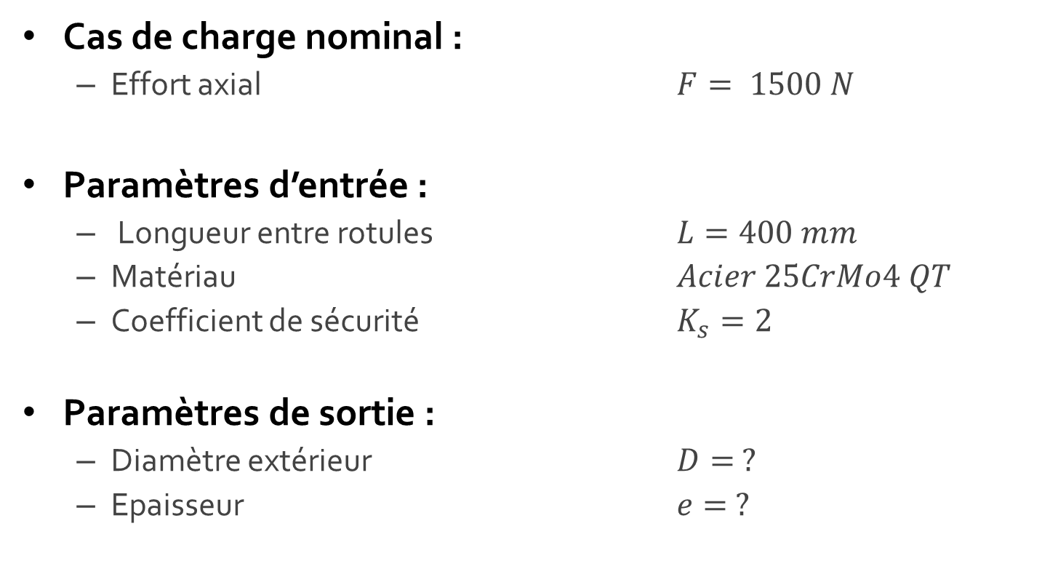
Poussant de suspension - Tube
Cas de charge nominal :
Effort axial $F= 1500 N$
Paramètres d’entrée :
Longueur entre rotules $L=400 mm$
Matériau $Acier 25CrMo4 QT$
Coefficient de sécurité $K_{s}=2$
Paramètres de sortie :
Diamètre extérieur $D= ?$
Epaisseur $e= ?$

Slide 39
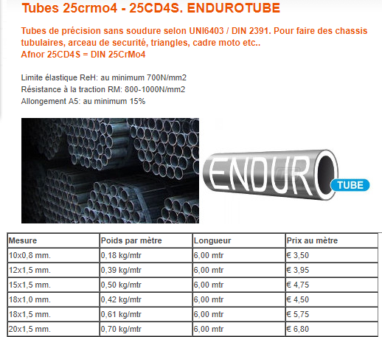






Poussant de suspension - Tube
Flambage
Application numérique
$$F$$
$$F<\frac{F_{critique}}{K_{s}}$$
$$D=14.8 mm$$
$$d=14.6 mm$$
$$F_{critique}=\frac{\left(π^{2}∗E∗I\right)}{L^{2}}$$
$$I_{tube}=\frac{π∗\left(D^{4}−d^{4}\right)}{32}$$
Compression
$$σ=\frac{F}{π∗\frac{\left(D^{2}−d^{2}\right)}{4}}<\frac{Re}{K_{s}}$$

Slide 40
Poussant de suspension – Assemblage collé

Slide 41

Poussant de suspension – Assemblage collé
Cas de charge nominal :
Effort axial $F= 1500 N$
Paramètres d’entrée :
Diamètre $d=12 mm$
Colle $3M DP490$
Coefficient de sécurité $K_{s}=10$
Paramètres de sortie :
Longueur de collage $L= ?$

Slide 42




Poussant de suspension – Assemblage collé
Cisaillement
Application numérique
$$τ=\frac{F}{π∗d∗L}<\frac{τ_{c}}{K_{s}}$$
$$L=13 mm$$

Slide 43
Colonne de direction – Tube

Slide 44

Colonne de direction – Tube
Cas de charge nominal :
Couple $C=40 Nm$
Paramètres d’entrée :
Diamètre axe pignon crémaillère $d=12 mm$
Matériau $Aluminium 6060 T6$
Coefficient de sécurité $K_{s}=2$
Paramètres de sortie :
Diamètre extérieur $D= ?$

Slide 45





Poussant de suspension – Assemblage collé
Torsion
Application numérique
$$τ=\frac{C}{I}∗r_{max}<\frac{Re}{{2∗K}_{s}}$$
$$D=16 mm$$
$$I_{tube}=\frac{π∗\left(D^{4}−d^{4}\right)}{32}$$
$$C$$

Slide 46
Barre anti-roulis – Couteaux

Slide 47

Barre anti-roulis – Couteaux
Cas de charge nominal :
Effort $F=1000 N$
Paramètres d’entrée :
Longueur couteaux $L=100 mm$
Matériau $Acier S235$
Coefficient de sécurité $K_{s}=2$
Paramètres de sortie :
Largeur $b= ?$
Hauteur $h= ?$

Slide 48




Barre anti-roulis – Couteaux
Flexion
Application numérique
$$σ=\frac{F∗L∗\left(\frac{h}{2}\right)}{I}<\frac{Re}{K_{s}}$$
$$I_{barre}=\frac{b∗h^{3}}{12}$$
$$F$$

Slide 49
Poussant de suspension – Assemblage vissé

Slide 50

Poussant de suspension – Assemblage vissé
Cas de charge nominal :
Effort axial $F= 1500 N$
Paramètres d’entrée :
Coef de frottement rotule/chape $f=0.2$
Matériau $Vis classe 8.8$
Coefficient de sécurité $K_{s}=2$
Paramètres de sortie :
Taille de vis $M?$

Slide 51








Poussant de suspension – Assemblage vissé
Vis en traction
Application numérique
$F_{n}=7500$N
$$F_{vis}>F_{n}=\frac{F_{t}}{f}∗\frac{K_{s}}{2}$$
$$F_{n}$$
$$F_{t}$$
$$F_{n}$$

Slide 52
Châssis – Structure tubulaire : points d’attache triangles

Slide 53

Châssis – Structure tubulaire : points d’attache triangles
Cas de charge nominal :
Effort $F=4500 N$
Paramètres d’entrée :
Tube $Ø30∗1.5 mm$
Longueur entre nœuds $L=0.6 m$
Matériau $25CrMo4 QT$
Coefficient de sécurité $K_{s}=2$
Paramètres de sortie :
Flèche $f= ?$

Slide 54






Châssis – Structure tubulaire : points d’attache triangles
Cas 1 : Flexion
Application numérique
$$F$$
$$f=\frac{\left(F∗l^{3}\right)}{48∗E∗I}∗K_{s}=7 mm$$
$$f$$
Cas 2 : Traction & Compression
$$F$$
$$f=\frac{F}{π∗\frac{D^{2}−d^{2}}{4}}∗\frac{L}{E}∗K_{s}=0.2 mm$$
$$f$$

Slide 55


Retour au cadre de vélo

Slide 56
Moyeu de roue

Slide 57

Moyeu de roue
Cas de charge nominal :
Effort $F_{z}=1500 N$
Paramètres d’entrée :
Objectif de kilométrage $5000 km$
Porte-à-faux $L=50 mm$
Matériau $Alu, Rm=320 MPa$
Coefficient de sécurité $K_{s}=2$
Paramètres de sortie :
Diamètre $D= ?$

Slide 58







Moyeu de roue
Flexion alternée
Application numérique
$N=4∗{10}^{6}$ cycles
$$N=\frac{Distance}{D_{roue}∗π}$$
$$σ=\frac{F_{z}∗L∗r_{max}}{I}<\frac{Re\left(N\right)}{K_{s}}$$
$$I_{cylindre}=\frac{π∗D^{4}}{64}$$
$$F$$
$$D>26 mm$$

Slide 59
Mise en plan & Spécifications géométriques

Slide 60


Introduction : Pièce idéale vs Pièce fabriquée

Slide 61

Plan de définition = Moyen de communication exhaustif
Cote
Tolérance
Vue Isométrique
Cartouche

Slide 62

Analyse de l’assemblage & Chaine de cotes

Slide 63


Tolérances dimensionnelles & Ajustements

Slide 64


Tolérances géométriques

Slide 65

Prix vs Précision

Slide 66

Mauvais Exemple !

Slide 67
Introduction au dimensionnement par éléments finis

Slide 68

MEF 1D
Elément barre
Résolution : $\left[K\right]∗\left\{U\right\}=\{F\}$
Nœud 1
Elément 1
Nœud 2
Force $F_{1}$
Force $F_{2}$
Déplacement $u_{1}$
Déplacement $u_{2}$

Slide 69
MEF 1D
Calculs aux nœuds - interpolation
Interpolation linéaire : $u\left(x\right)=\frac{x}{L}∗u_{1}+\left(1−\frac{x}{L}\right)u_{2}$
Conclusion : Les seules vraies valeurs sont celles des nœuds !
Nœud 1
Longueur L
Nœud 2
Déplacement $u_{1}$
$$x$$
Déplacement $u_{2}$
Déplacement en $x$?

Slide 70

MEF 1D
Mais, que faire si les Forces ne sont pas appliquées aux nœuds ? Par exemple : prise en compte de la masse
Distribution des propriétés sur les nœuds = 1ère grosse approximation
Nœud 1
Longueur L
Nœud 2
Masse $\frac{M}{2}$
Masse $\frac{M}{2}$

Slide 71


MEF 1D : barre sous son propre poids
Avec la distribution des masses :
Nœud 1 : $\frac{M}{2}$
Nœud 2 : $\frac{M}{2}$
Déplacement $u_{2}=\frac{L}{EA}∗\frac{L∗ρ_{l}}{2}$
Sauvés, c’est le résultat exact

Slide 72
MEF 1D : barre sous son propre poids
Par contre :
$u_{EF}\left(x\right)=\left(1−\frac{x}{L}\right)∗u_{2}+…∗0$
$u_{exact}\left(x\right)=ρ_{l}∗\frac{g}{EA}∗\left(−\frac{x^{2}}{2}+Lx\right)$
Oops, c’est pas les mêmes …

Slide 73





MEF 1D : barre sous son propre poids
Calcul des contraintes :
$σ\left(x\right)=E ∗\frac{∂u\left(x\right)}{∂x}$
$$\max\left(σ\right) X2 !$$
$$σ_{ef}$$
$$σ_{exact}$$
$$\frac{ρg}{A} \left(L−x\right)$$
$$\frac{ρgL}{2A}$$

Slide 74


MEF 1D : barre sous son propre poids
Utilisations de plusieurs éléments
$$u_{2}=\frac{3ρgL^{2}}{8EA}$$
$$u_{3}=\frac{ρgL^{2}}{2EA}$$
Ouf, toujours exact !

Slide 75


MEF 1D : barre sous son propre poids
Utilisations de plusieurs éléments AN
$σ_{exact}\left(x=0\right)=7.64 10^{−2} MP$a

Slide 76

MEF 1D : barre sous son propre poids
Utilisations de plusieurs éléments AN
$σ_{exact}\left(x=0\right)=7.64 10^{−2} MP$a

Slide 77

MEF 1D : barre sous son propre poids
Utilisations de plusieurs éléments AN
$σ_{exact}\left(x=0\right)=7.64 10^{−2} MP$a

Slide 78

MEF 1D : barre sous son propre poids
Utilisations de plusieurs éléments AN
$σ_{exact}\left(x=0\right)=7.64 10^{−2} MP$a

Slide 79

MEF
Conclusions :
On rajoute des éléments (raffiner le maillage) jusqu’à ce que la contrainte max n’évolue plus
On vérifie que le maillage représente à peu près la géométrie de départ

Slide 80
Sources
J-L. Fanchon, Guide des Sciences et Technologies Industrielles, Paris, Éditions AFNOR Nathan, 2004
A. Chevalier, Guide du dessinateur industriel, Hachette, 2004
G. Dhatt, G. Touzot, E. Lefrançois, Méthode des éléments finis, Hermès, 2005

